Slide 1
LLM05
AVANCES DEL SEMINARIO
Manejo Inseguro de Salidas del LLM
Fundamentos de Seguridad — OWASP Top 10 for LLM Applications (LLM05: Improper Output Handling)
Presentado a: Tatiana Marcela Gómez Sarmiento
Mateo Eliecer Moreno Tenjica · Juan Camilo Torres Suárez
Cristian Santiago Moreno Ruiz · David Alejandro Contreras Delgado
19 / 09 / 2026

Slide 2
Qué cubre este avance
Resumen del progreso frente a la entrega inicial
01
Problema y objetivo
02
Marco teórico
Por qué la salida de un LLM puede ser un vector de ataque.
Ubicación de LLM05 en el OWASP Top 10 for LLM Applications.
03
Diagrama del flujo del ataque
04
Tres vectores de explotación
Del usuario a la explotación, con el punto de decisión clave.
XSS, inyección de consultas e inyección de comandos.
05
Dos casos documentados
06
Estrategias de mitigación
CVE-2024-5565 (Vanna.AI) y CVE-2025-68664 (LangChain).
Controles propuestos y próximos pasos del seminario.
Fundamentos de Seguridad — Avances del seminario
2

Slide 3
El problema: una fuente de datos no confiable
LLM05: Improper Output Handling
Ocurre cuando una aplicación confía en el contenido generado por un LLM y lo reenvía a otro componente del sistema sin validarlo ni codificarlo.
Causa raíz
El LLM es, para la seguridad de la aplicación, una fuente externa no confiable — igual que un formulario web o un parámetro de URL — pero rara vez se sanitiza como tal.
Relación con otras categorías OWASP
LLM01
Prompt Injection
genera la salida maliciosa que LLM05 deja pasar
LLM05
Improper Output Handling
vulnerabilidad central de este informe
LLM06
Sensitive Info Disclosure
la salida no filtrada puede exponer datos
LLM08
Excessive Agency
amplifica el impacto si la salida se ejecuta
Objetivo general
Analizar la vulnerabilidad, sus vectores de explotación y sus mitigaciones, mostrando cómo una respuesta del LLM puede volverse una instrucción peligrosa si no se valida.
Fundamentos de Seguridad — Avances del seminario
3

Slide 4
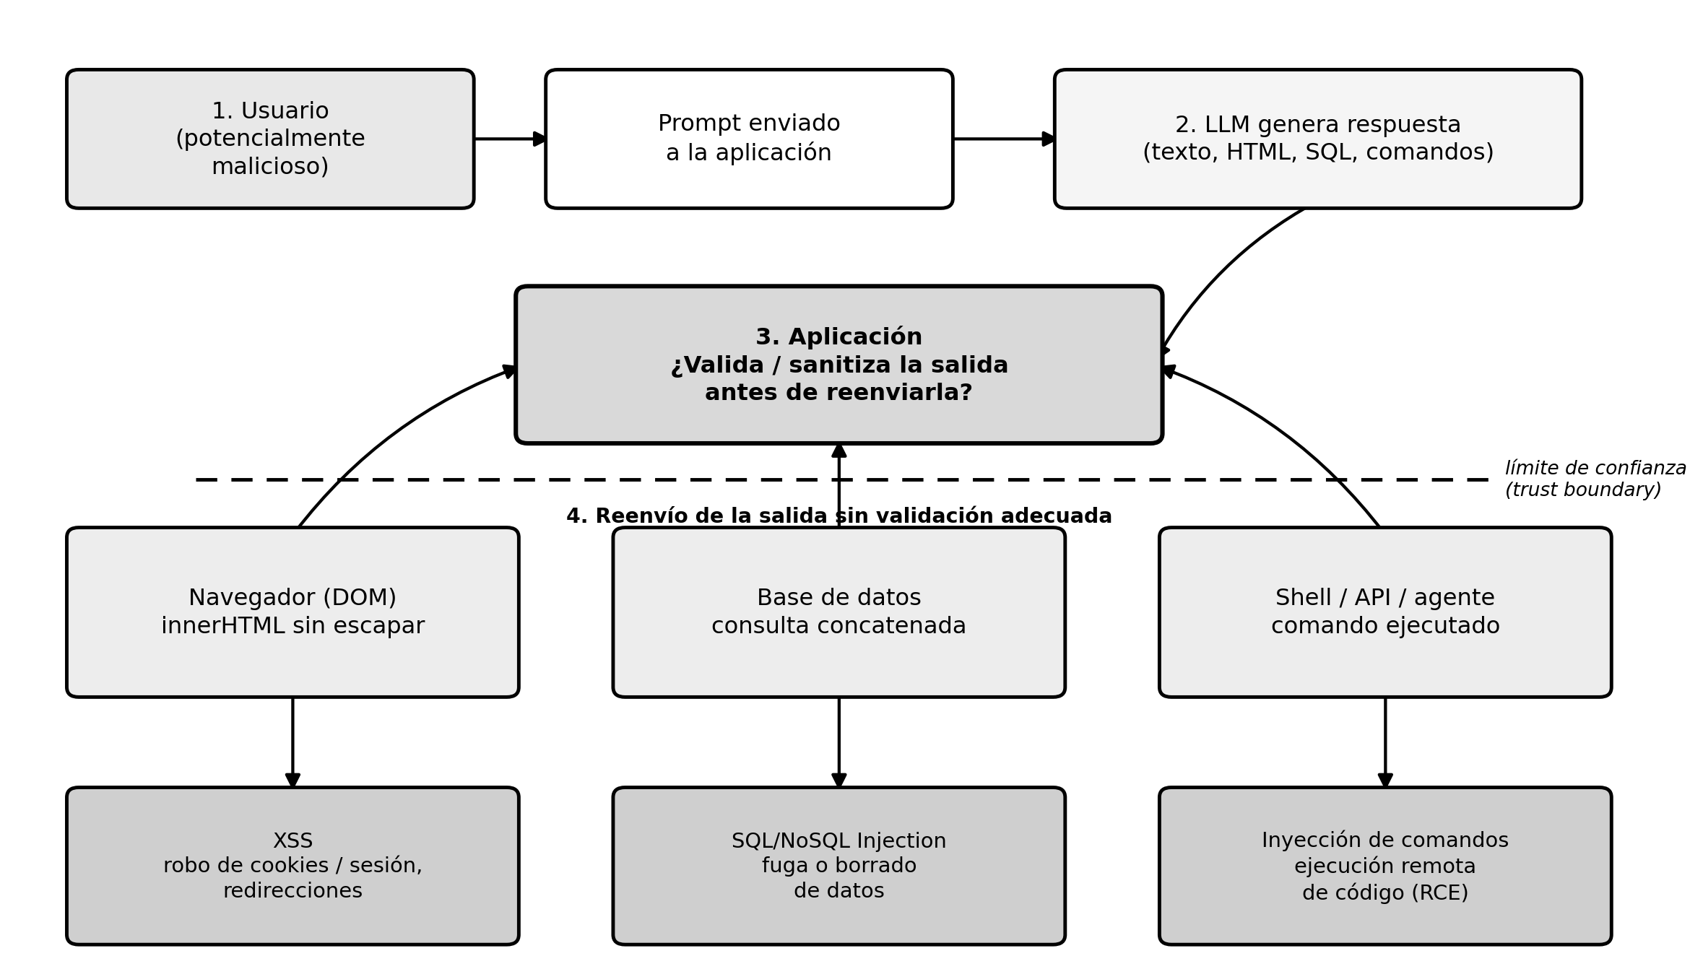
Diagrama del flujo del ataque
El límite de confianza (trust boundary) es el punto donde la aplicación debe decidir si valida la salida del LLM antes de reenviarla.
Fundamentos de Seguridad — Avances del seminario
4

Slide 5
Tres vectores de explotación
Misma causa raíz: salida del LLM reenviada sin validar. Distinto consumidor, distinto impacto.
XSS
SQL
RCE
Cross-Site Scripting
Inyección de consultas
Inyección de comandos
La respuesta se inserta en el DOM (innerHTML) y el navegador ejecuta el marcado/JavaScript como legítimo.
Un agente "texto a SQL" ejecuta la consulta generada sin parametrizar ni validar.
Un agente con capacidad de ejecutar código o llamar herramientas interpreta la salida como comando.
Robo de sesión, cookies, redirecciones maliciosas.
Fuga o borrado de datos en la base de datos.
Ejecución remota de código, modificación de archivos.
Fundamentos de Seguridad — Avances del seminario
5

Slide 6
Dos casos reales, con CVE asignado
El riesgo ya fue explotado en librerías ampliamente usadas del ecosistema de agentes de IA.
CVE-2024-5565
CVE-2025-68664
CVSS 8.1
CVSS 9.3
Vanna.AI
LangChain ("LangGrinch")
RCE por prompt injection en la visualización de resultados
Fuga de secretos y RCE por deserialización insegura
El agente texto-a-SQL también genera código Python para graficar resultados, que se ejecuta con exec(). Una pregunta maliciosa induce al LLM a incluir comandos del sistema en ese código.
Metadatos de la respuesta del LLM (additional_kwargs, response_metadata) no se escapan al serializar; un atacante puede lograr que se interpreten como objetos internos y exfiltrar variables de entorno.
Categorías OWASP: LLM05 + LLM01 + LLM08
Categorías OWASP: LLM05 + LLM01 + LLM06
Fundamentos de Seguridad — Avances del seminario
6

Slide 7
Principio y próximos pasos
Tratar la salida del LLM como un dato de entrada no confiable, y aplicar los mismos controles de validación y sanitización que a cualquier fuente externa.
✓
✓
✓
✓
Codificación de salida
Validación estructurada
Consultas parametrizadas
Sandboxing
sensible al contexto (HTML, JS, URL)
esquema / JSON Schema
y mínimo privilegio en BD
y allow-list de herramientas
Próximos pasos del seminario
1
Implementar una prueba de concepto en Java (validación / sanitización de salida).
2
Redactar la sección de autonomía excesiva (Excessive Agency) del comparativo.
3
Consolidar la comparación experimental entre mecanismos de defensa.
Fundamentos de Seguridad — Avances del seminario
7

